Slide 4
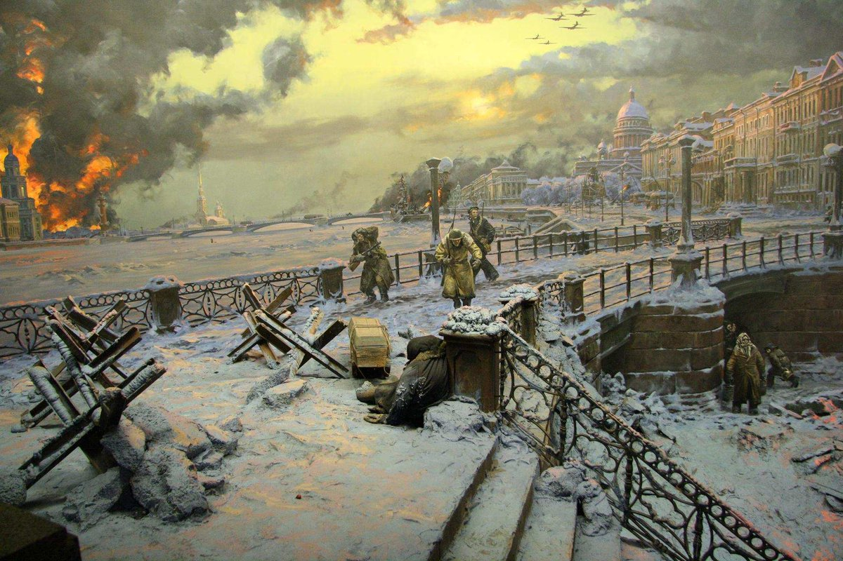

Slide 6
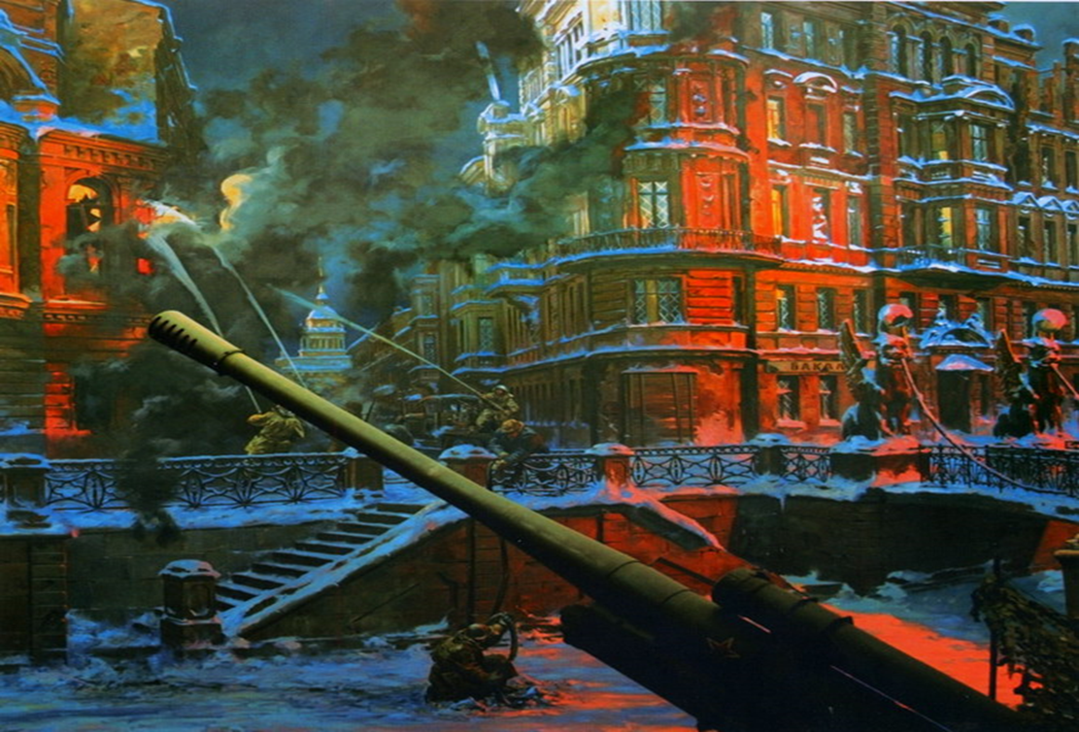

Slide 8
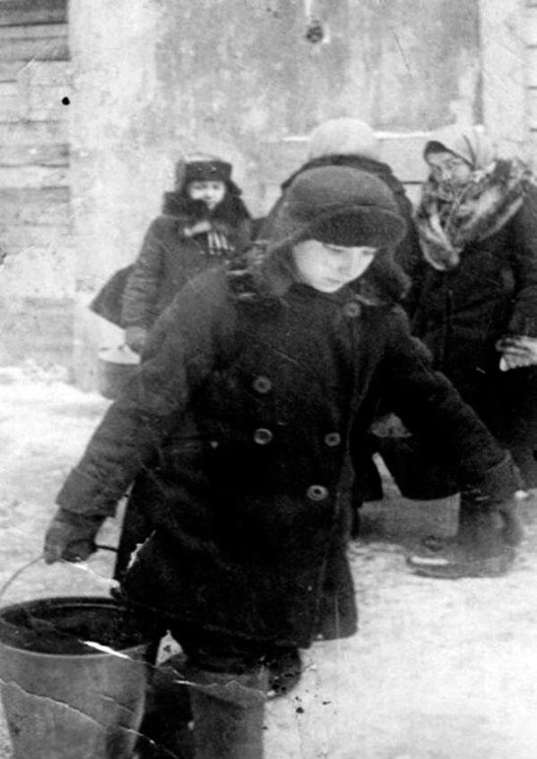
Дети ходили за водой на Неву

Slide 9
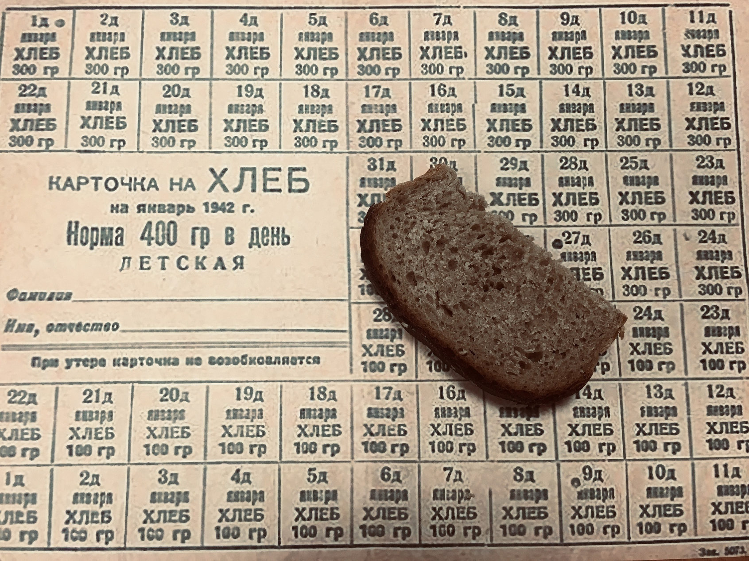
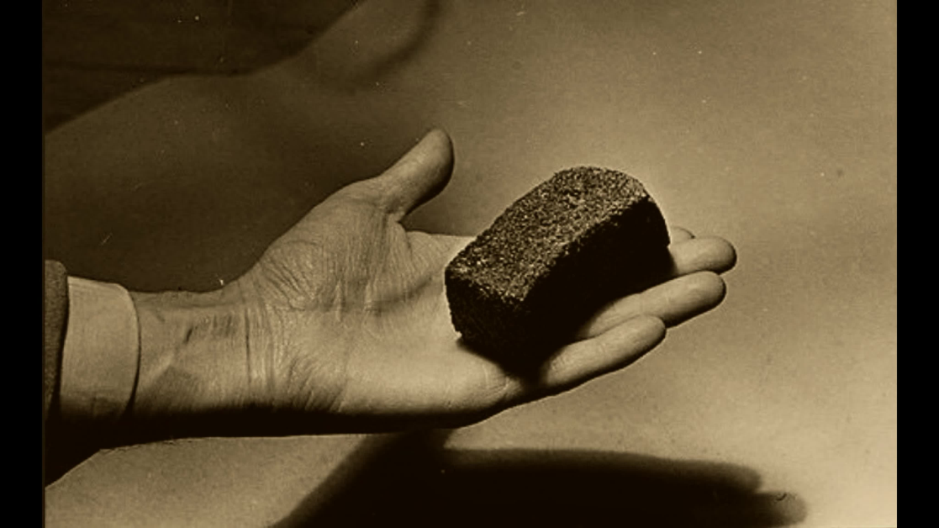
Хлеб блокадного Ленинграда

Slide 10
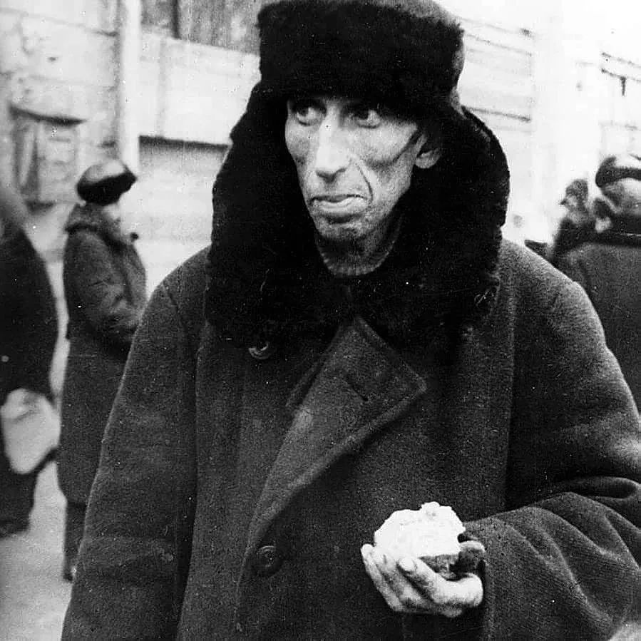
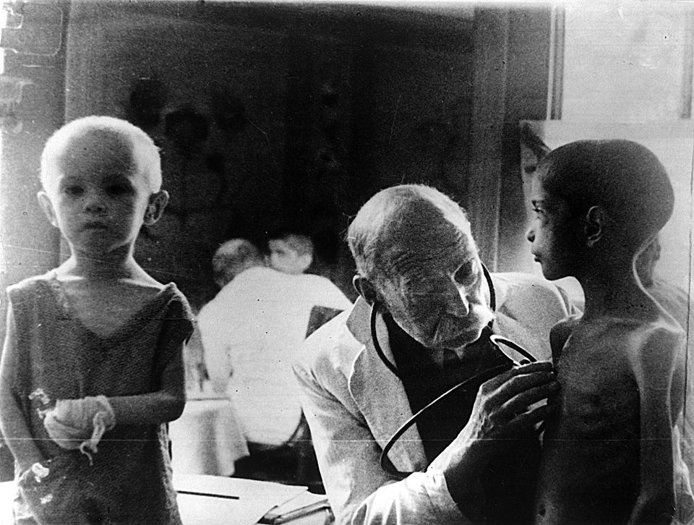
Вглядись в эти фотографии и ты поймешь, как жили ленинградцы блокадной зимой

Slide 11
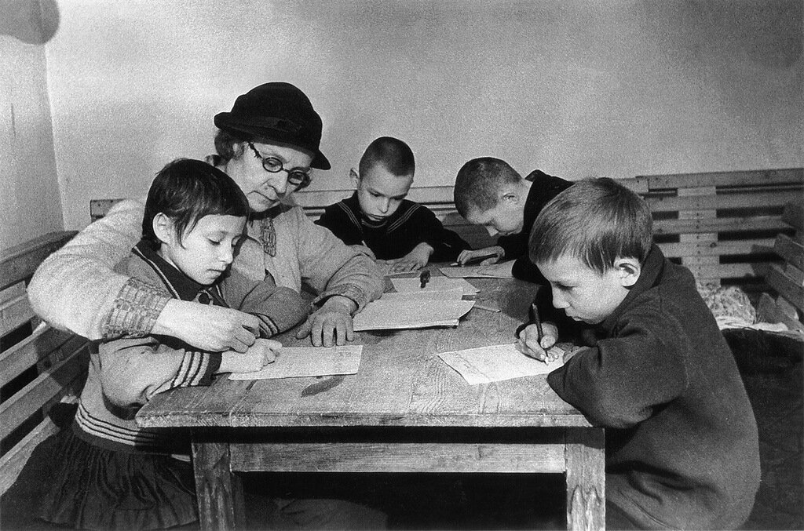

Slide 12
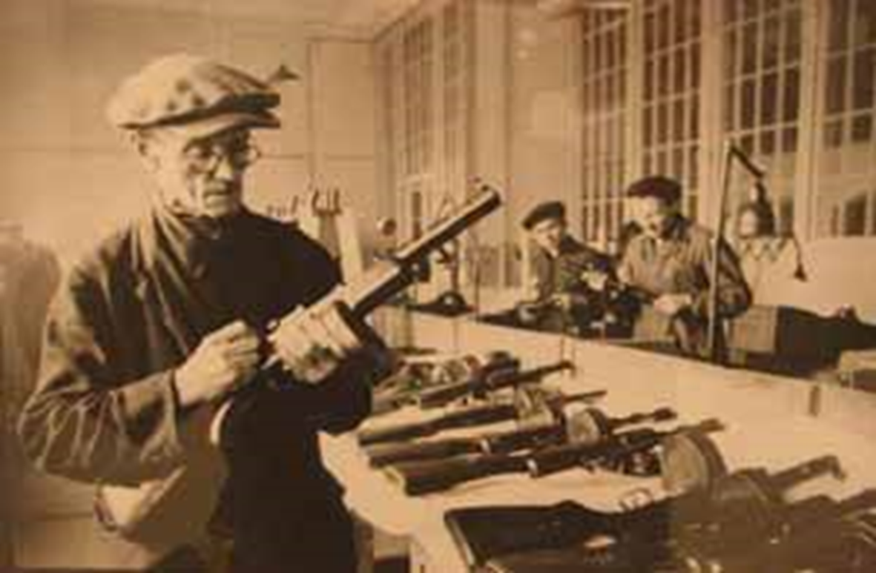

Slide 13
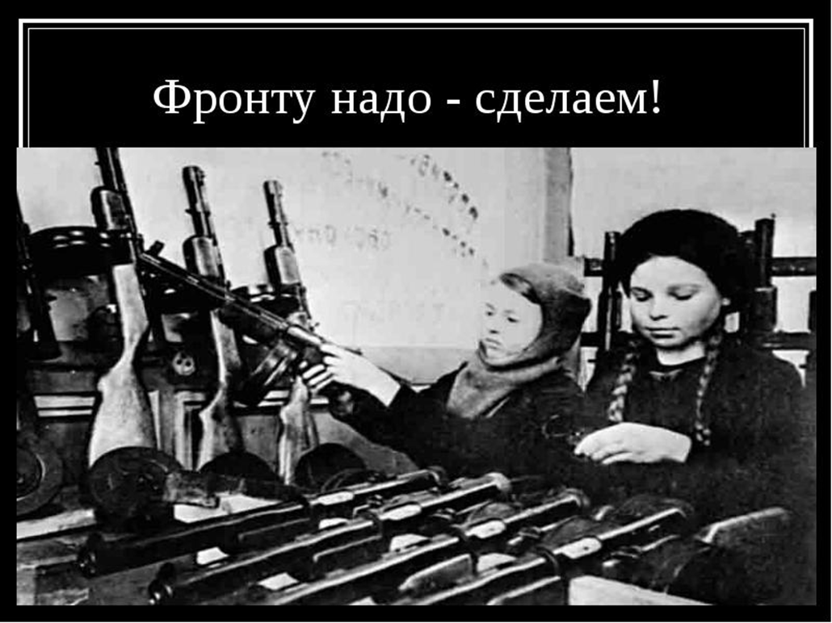
Наравне со взрослыми трудились на заводах и фабриках дети. Выпускали для фронта танки, пулемёты, мины, гранаты и другое вооружение.

Slide 14
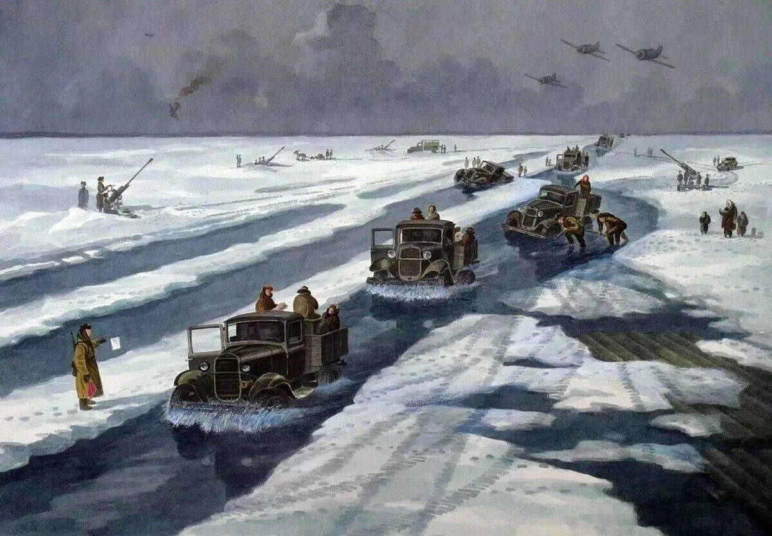
«Дорога жизни» - эта дорога спасла многих ленинградцев. На таких машинах привозили хлеб в Ленинград и эвакуировали раненых, стариков и детей.

Slide 15
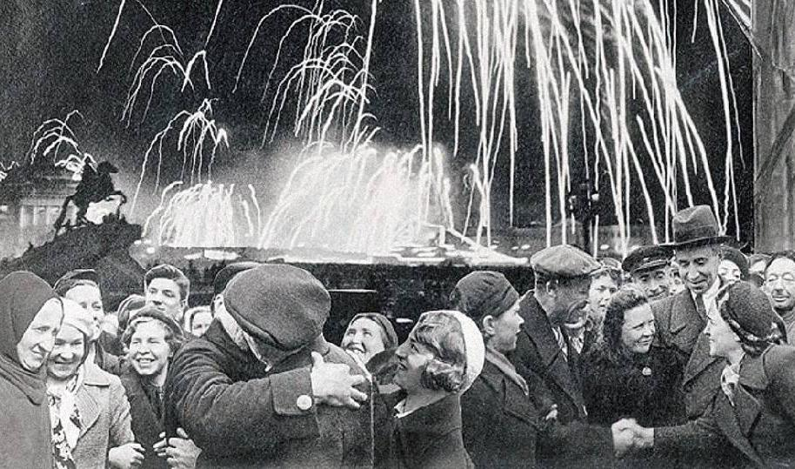

Slide 16
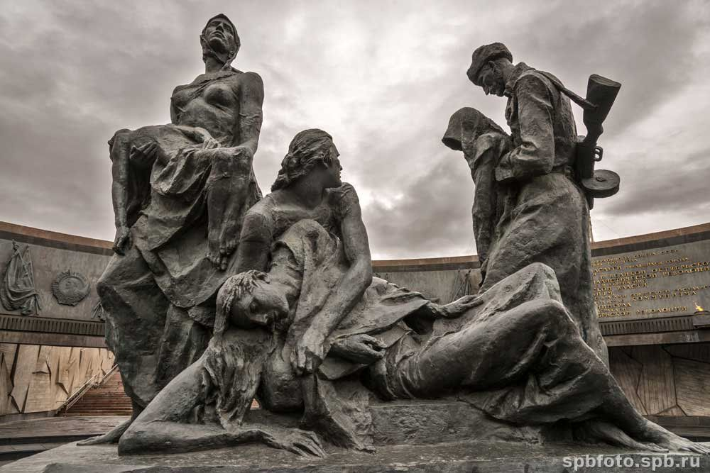

Slide 17
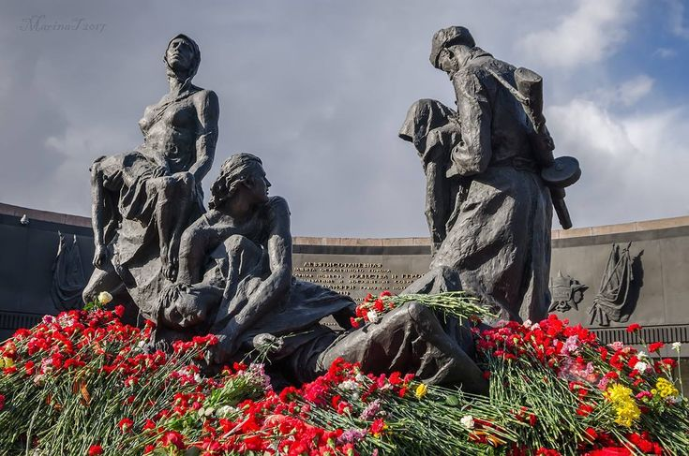

Slide 19
